Slide 1
Kể chuyện
TRƯỜNG TIỂU HỌC ÁI MỘ A
Vì muôn dân
Theo ĐẠI VIỆT SỬ KÍ TOÀN THƯ
Giáo viên : Đặng Sáu

Slide 2
MỤC TIÊU
Kể lại được từng đoạn và toàn bộ câu chuyện.
Lắng nghe, nhận xét đúng lời kể của bạn.
Nêu được diễn biến sự việc và ý nghĩa câu chuyện.

Slide 3
Giáo viên kể chuyện lần 1

Slide 4
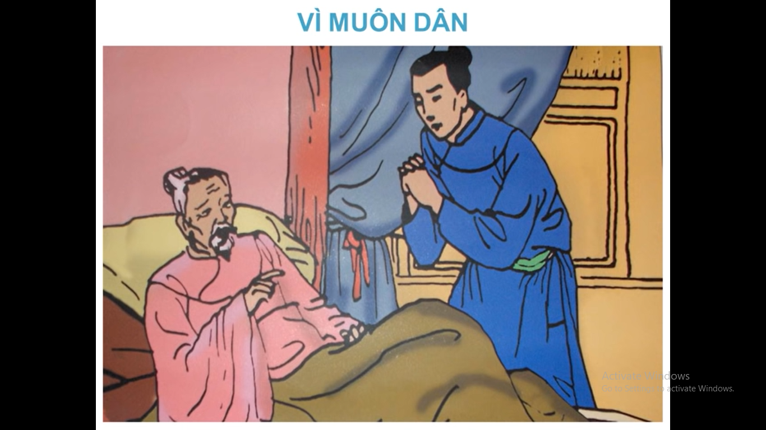
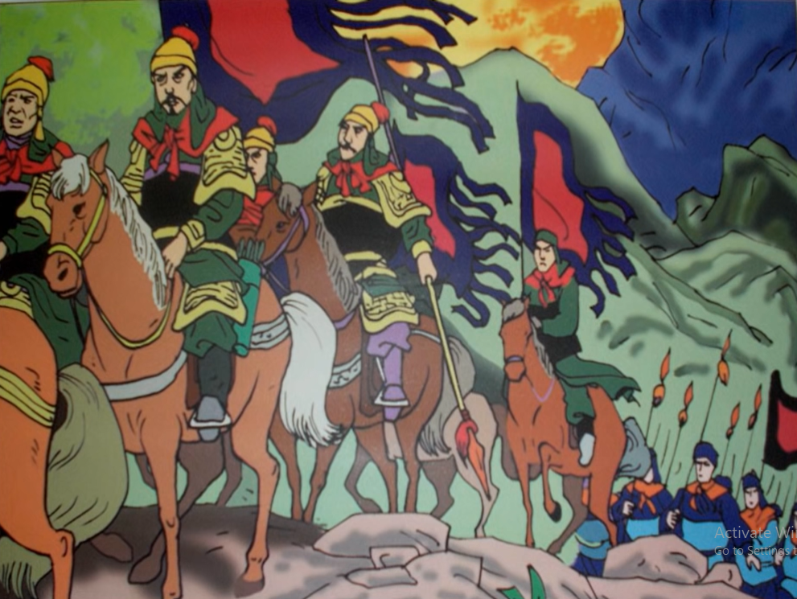
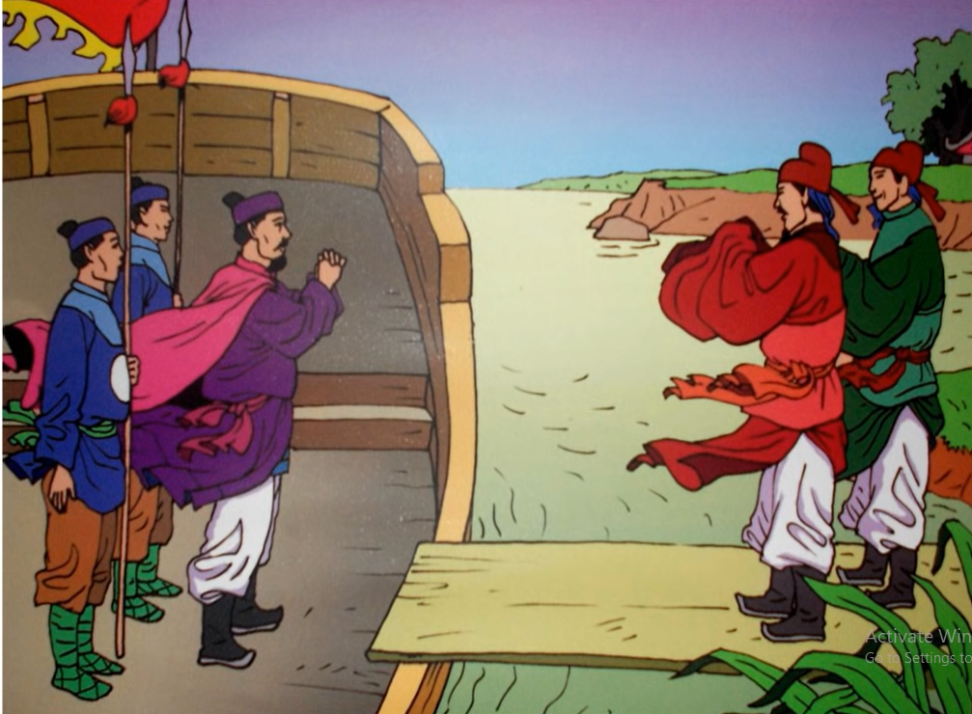
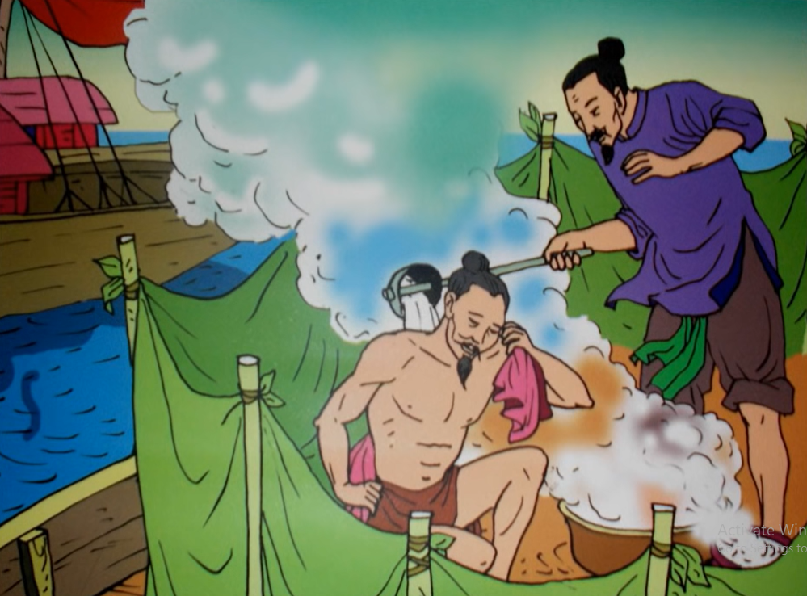
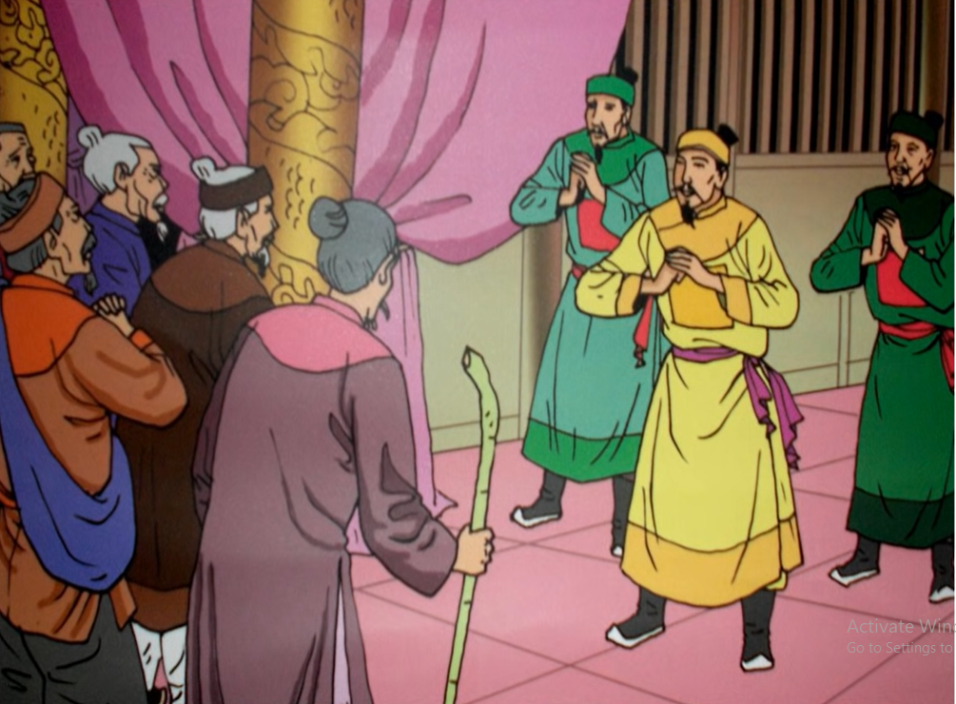
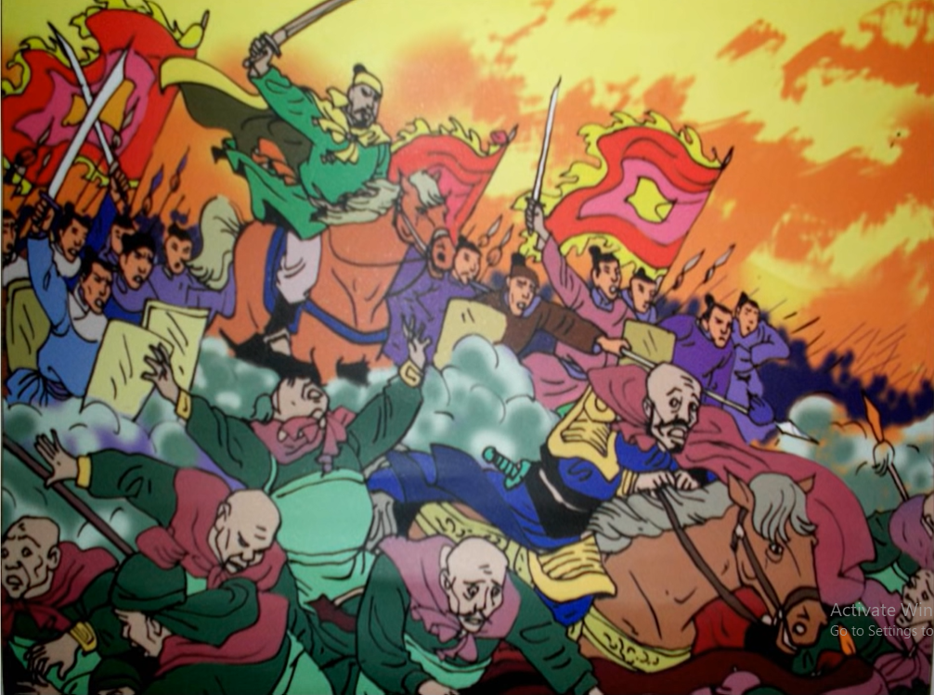
Vì muôn dân
1
2
3
4
5
6

Slide 5
Giải nghĩa từ khó
Tị hiềm: nghi ngờ, không tin nhau.
Hiềm khích: thù ghét nhau một cách sâu sắc.
Quốc công Tiết chế: chỉ huy cao nhất của quân đội.
Chăm-pa: một nước ở phía Nam nước Đại Việt bấy giờ (ngày nay là từ Quảng Bình tới Bình Thuận).
Sát Thát: Giết giặc Nguyên.

Slide 6
Quan sát tranh thật kĩ và cho biết trong tranh có những nhân vật nào?
1
2
3
Trần Hưng Đạo (Trần Quốc Tuấn).
Trần Liễu (cha của Trần Hưng Đạo).
Vua Trần Nhân Tông (cháu của vua Trần Thái Tông).
Thái sư Trần Quang Khải (con của vua Trần Thái Tông).
4
5
6
Các bô lão.

Slide 7
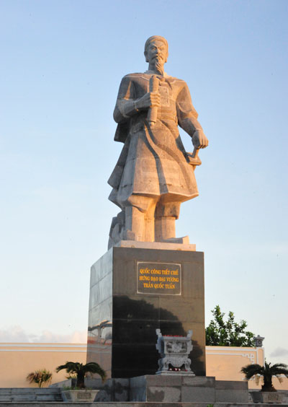
Trần Hưng Đạo
Tên thật là Trần Quốc Tuấn, là con trai của An Sinh Vương (Trần Liễu). Ông là người có tài văn võ.
Ông đã chỉ huy quân đội nhà Trần ba lần đánh tan quân Mông - Nguyên. Đặc biệt, trong cuộc kháng chiến lần thứ hai và ba, ông được cử làm Tiết chế thống lĩnh quân đội.

Slide 8
Quan hệ gia tộc của các nhân vật trong truyện
Trần Thừa (Trần Thái Tổ)
An Sinh Vương (Trần Liễu – anh)
Trần Thái Tông (Trần Cảnh – em)
Quốc Công Tiết Chế Hưng Đạo Vương (Trần Quốc Tuấn)
Trần Thánh Tông (Trần Hoảng – anh)
Thượng tướng Thái sư
Trần Quang Khải – em
Trần Nhân Tông (Trần Khâm)

Slide 9
Giáo viên kể chuyện lần 2

Slide 10
“Năm 1235, khi Trần Quốc Tuấn mới 5, 6 tuổi, cha ông là Trần Liễu có chuyện tị hiềm với vua Trần Thái Tông. Năm 1251, Trần Liễu lâm bệnh nặng, trước khi mất có trăn trối dặn Trần Quốc Tuấn phải vì cha mà giành lại ngôi vua.
1
Biết cha không quên hận cũ, thương cha, Quốc Tuấn đành gật đầu để cha yên lòng, nhưng ông không cho đó là điều phải và luôn tìm cách hòa giải mối hiềm khích trong gia tộc..

Slide 11
Cuối năm 1284, nhà Nguyên lại kéo hàng chục vạn quân sang xâm chiếm nước ta. Thế giặc mạnh như chẻ tre.
2

Slide 12
Vua Trần Nhân Tông (cháu Trần Thái Tông) cho mời Hưng Đạo về kinh. Vừa từ Vạn Kiếp về tới Thăng Long, đậu thuyền ở bến Đông, ông sai mời Thượng tướng Thái sư Trần Quang Khải (con vua Trần Thái Tông) đến cùng bàn kế đánh giặc.
3

Slide 13
Biết Quang Khải ngại tắm, ông sai nấu sẵn nước thơm và xin được tắm giùm. Ông tự tay cởi áo cho Quang Khải, dội nước thơm cho Quang Khải và thân mật đùa:
4
- Hôm nay, thật may mắn, tôi được tắm hầu Thái sư.
- Tôi mới thật có may mắn vì được Quốc công Tiết chế tắm cho.
Trước tấm lòng chân tình của cả hai người, mối hiềm khích của cả hai bên được cởi bỏ.

Slide 14
Hôm sau, hai người vào cung. Vua đã chờ sẵn để bàn việc nước. Nhà vua băn khoăn:
- Lần trước, giặc Nguyên đã bị ta đánh bại. Nhưng lần này chúng đông và mạnh hơn trước bội phần. Các khanh xem có kế gì để giữ yên xã tắc?
Hưng Đạo trình bày kĩ mọi việc, từ trấn giữ biên thùy, cắt cử các tướng..., đoạn ông nhấn mạnh:
- Nên triệu gấp bô lão cả nước về kinh để cùng bàn luận. Có sức mạnh nào mạnh bằng sức mạnh trăm họ! Anh em hòa thuận, trên dưới một lòng thì giặc kia dẫu mạnh mấy cũng phải tan!
Vua y lời.

Slide 15
Một sáng đầu xuân năm 1258, bô lão từ mọi miền đất nước tụ hội về điện Diên Hồng. Vua quan nhà Trần tề tựu đông đủ. Vua ướm hỏi:
- Nhà Nguyên sai sứ giả mang thư sang, xin mượn đường để đánh Chăm-pa. Ý các khanh thế nào?
Hưng Đạo tâu:
- Cho giặc mượn đường là mất nước!
Cả điện đồng thanh:
- Không cho giặc mượn đường!
Vua hỏi tiếp:
- Ta nên hòa hay nên đánh?
Điện Diên Hồng như rung lên bởi những tiếng hô của muôn người:
- Nên đánh!
- Sát Thát!
5
5

Slide 16
Nhờ trên dưới đồng lòng, vua tôi hòa thuận... quân dân ta đã đánh tan giặc Nguyên, giữ vững độc lập dân tộc.”
6

Slide 17
Tìm hiểu ý nghĩa câu chuyện

Slide 18
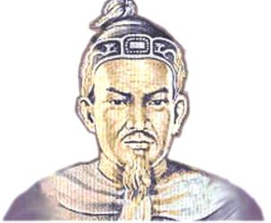
Câu chuyện kể về ai ?
Câu chuyện kể về Trần Hưng Đạo (Trần Quốc Tuấn).

Slide 19
Theo em, vì sao câu chuyện có tên là “Vì muôn dân”?
Câu chuyện có tên là “Vì muôn dân” vì qua câu chuyện, ta thấy Trần Hưng Đạo đã vì đại nghĩa, đặt lợi ích của dân tộc lên trước tiên, chủ động làm hòa với Trần Quang Khải và tạo nên khối đoàn kết chống giặc.

Slide 20
Ý nghĩa câu chuyện
Ca ngợi Trần Hưng Đạo đã vì đại nghĩa mà xóa bỏ hiềm khích cá nhân với Trần Quang Khải để tạo nên khối đoàn kết chống giặc. Đồng thời ca ngợi một truyền thống tốt đẹp của dân tộc đó là truyền thống đoàn kết, muôn người như một.

Slide 21
Em hãy tìm những câu ca dao, thành ngữ, tục ngữ nói về truyền thống đoàn kết của dân tộc ?
Một cây làm chẳng nên non
Ba cây chụm lại nên hòn núi cao.
Đoàn kết, đoàn kết, đại đoàn kết
Thành công, thành công, đại thành công.
Nhiễu điều phủ lấy giá gương
Người trong một nước phải thương nhau cùng.

Slide 22
Luyện kể theo đoạn

Slide 23
Dựa vào lời kể của cô giáo (thầy giáo) và các tranh vẽ dưới đây, hãy kể lại từng đoạn câu chuyện.
1
2
3
4
5
6

Slide 24
Cha của Trần Quốc Tuấn trước khi qua đời dặn con phải giành lại ngôi vua. Trần Quốc Tuấn không cho đó là phải, nhưng thương cha nên gật đầu.
1

Slide 25
Năm 1284, giặc Nguyên lại sang xâm lược nước ta. Thế giặc mạnh như chẻ tre.
2

Slide 26
Trần Quốc Tuấn mời Trần Quang Khải xuống thuyền của mình ở bến Đông để cùng bàn kế đánh giặc.
3

Slide 27
Trần Quốc Tuấn tự tay dội nước tắm cho Trần Quang Khải, khéo lép cởi bỏ mâu thuẫn gia tộc.
4

Slide 28
Theo lời Trần Quốc Tuấn, vua mở hội nghị Diên Hồng triệu tập các bô lão từ mọi miền đất nước. Vua tôi đồng lòng quyết tâm diệt giặc.
5

Slide 29
Cả nước đoàn kết một lòng nên giặc Nguyên đã bị đánh bại.
6

Slide 30
Tiêu chí đánh giá
Người kể chuyện
Người nghe
- Kể rõ ràng, đúng cốt truyện.
- Nêu được ý nghĩa câu chuyện.
- Đảm bảo thời gian kể chuyện.
- Chăm chú lắng nghe.
- Nhận xét đúng, phản hồi tích cực:
+ Điều em ấn tượng.
+ Điều em góp ý.
+ Điều em băn khoăn.

Slide 31
Kể lại toàn bộ câu chuyện.
1
2
3
4
5
6

Slide 32
Đánh giá mục tiêu
Kể lại được từng đoạn và toàn bộ câu chuyện.
Lắng nghe, nhận xét đúng lời kể của bạn.
Nêu được diễn biến sự việc và ý nghĩa câu chuyện.

Slide 33
Dặn dò
Kể lại câu chuyện cho người thân nghe.
Chuẩn bị cho tiết kể chuyện tuần 26.

